Slide 1
10. Magnetické ložisko
František Kundracik
Katedra experimentálnej fyziky FMFI UK v Bratislave

Slide 2
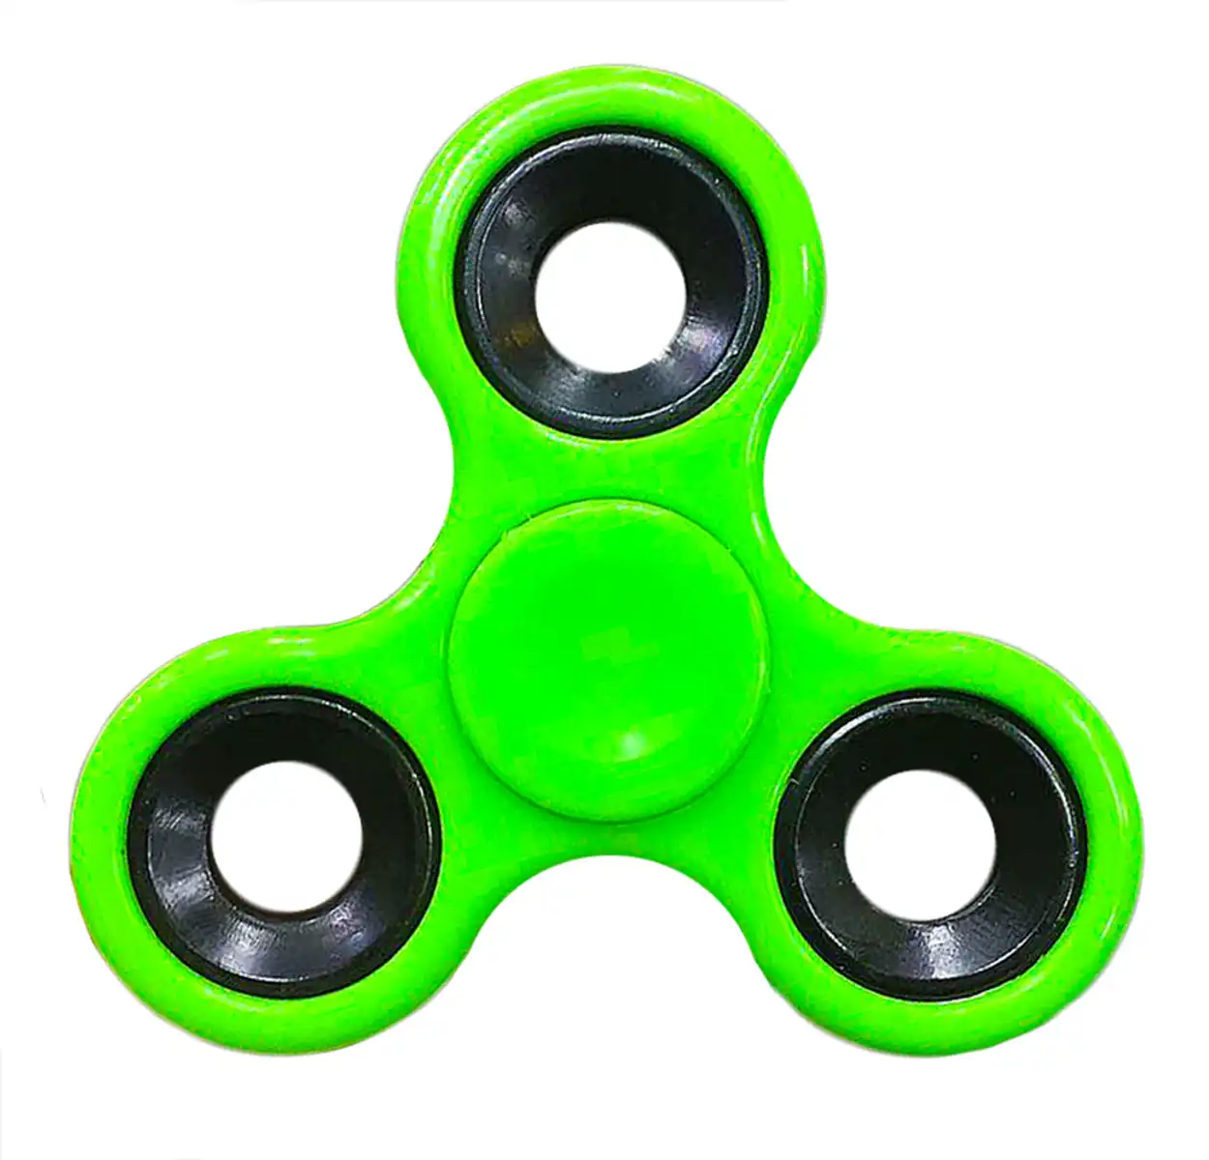
10. Magnetické ložisko
Na konce viacerých identických „fidget spinnerov“ upevnite neodýmové magnety. Ak ich umiestnite vedľa seba a roztočíte jeden „spinner“, ostatné začnú rotovať výlučne vplyvom magnetického poľa. Preskúmajte a vysvetlite tento jav.

Slide 3
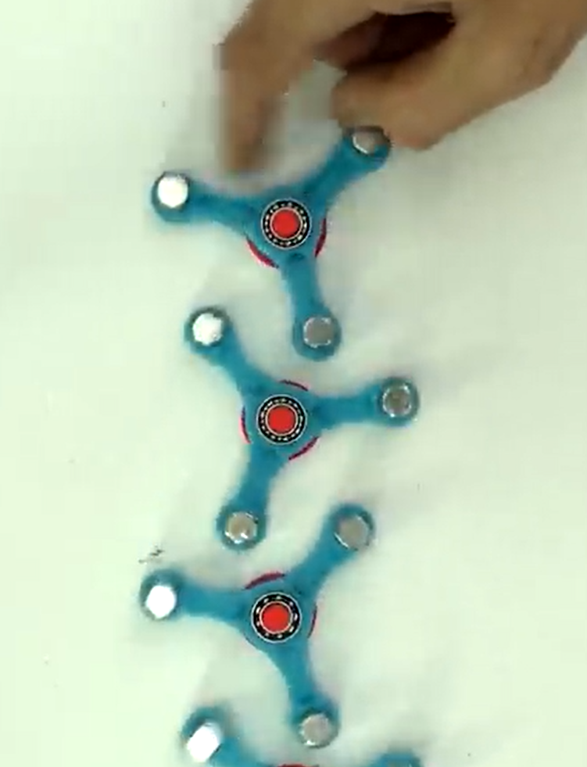
10. Magnetické ložisko
Demonštrácia javu – video
Otázky:
Ako to funguje
Aký najväčší krútiaci moment možno preniesť bez mechanického dotyku
Aké javy nastávajú, ak je magnetická väzba slabá?

Slide 4
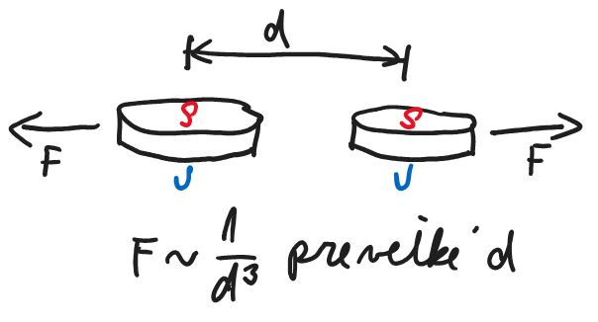
Sila medzi magnetmi
Najjednoduchšie je zmerať ju silomerom
Zmerať závislosť od vzdialenosti medzi magnetmi

Slide 5
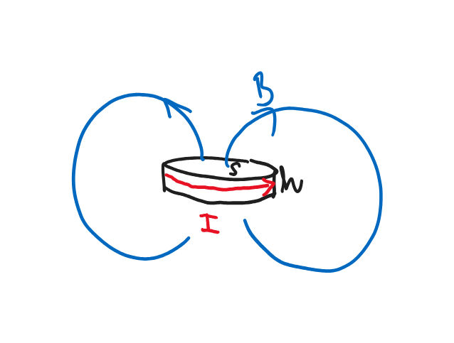
Sila medzi magnetmi
Dá sa aj vypočítať
Magnet vytvára rovnaké pole, ako prúd tečúci po jeho povrchu
Magnetické pole B na povrchu (v strede čela) je štandardným údajom o magnete: Grades Of Neodymium Magnets | First4magnets.com
$B=\frac{μ_{0}I}{2R}$, R-polomer magnetu
Výpočet poľa od kruhového závitu sa dá nájsť v literatúre
Sila – druhý prúd v poli B prvého prúdu

Slide 6
Maximálny krútiaci moment

Slide 7
Efekty pri slabej väzbe (vzdialené spinnery)
Pokúsiť sa kvalitatívne vysvetliť periodický prenos energie (efekt podobný ako pri viazaných oscilátoroch)
Detailne skúmať asi iba numericky:
Zahrnúť sily medzi všetkými dvojicami magnetov
Vypočítať momenty síl M pôsobiace na spinnery od jednotlivých síl
Moment zotrvačnosti I a výsledný moment sily určujú uhlové zrýchlenie $ε=\frac{\sum{M}}{I}$
Pohybovú rovnicu skúsiť riešiť napríklad jednoduchou Eulerovou metódou

Slide 8
Eulerova metóda riešenia pohybových rovníc
Pre každý z oboch spinnerov:
Zvoliť počiatočný uhol otočenia a počiatočnú uhlovú rýchlosť
Vypočítať polohy magnetov
Vypočítať výsledný moment od síl medzi magnetmi rôznych spinnerov
Vypočítať uhlové zrýchlenie (treba poznať moment zotrvačnosti)
Nová uhlová rýchlosť: $ω→ω+ε∙∆t$, Δt – časový krok
Nový uhol otočenia: $φ→φ+ω∙∆t$
Pokračovať bodom 2.
Veľa zdaru!

